Slide 1
Муниципальное автономное дошкольное образовательное учреждение
№25 «Золотой ключик» города Дубны Московской области
Память
о Великой Отечественной войне
в родном городе Дубне
Автор: воспитатель Лубинова Светлана Владимировна

Slide 2
Никто не забыт,
Ничто не забыто!
75-летию Победы посвящается

Slide 3
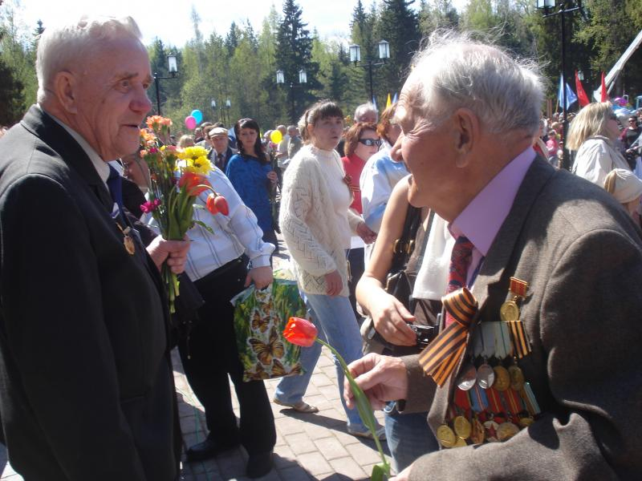
Роберт Рождественский Послевоенная песня
Задохнулись канонады.
В мире – тишина.
На большой земле однажды
Кончилась война.
Будем жить, встречать рассветы,
Верить и любить,
Только не забыть бы это!
Лишь бы не забыть!
Как всходило солнце в гари
И кружилась мгла.
А в реке – меж берегами –
Кровь-вода текла.
Были чёрными берёзы,
Долгими – года.
Были выплаканы слёзы
Вдовьи навсегда.
Вот опять пронзает лето
Солнечная нить.
Только не забыть бы это!
Лишь бы не забыть!
Эта память – верьте, люди, -
Всей земле нужна.
Если мы войну забудем,
Вновь придёт война.

Slide 4
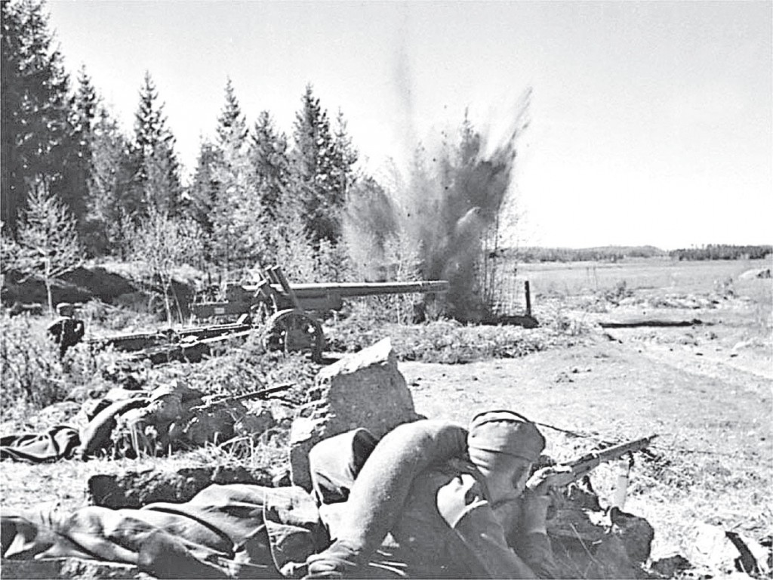
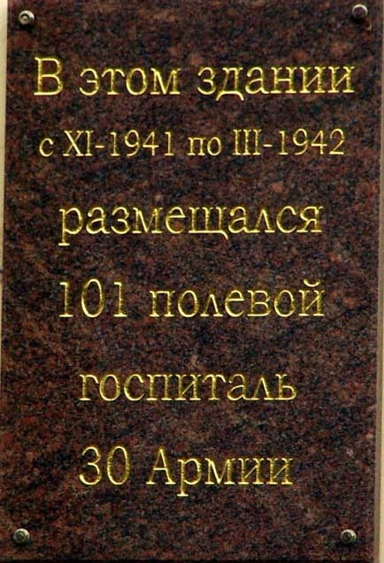
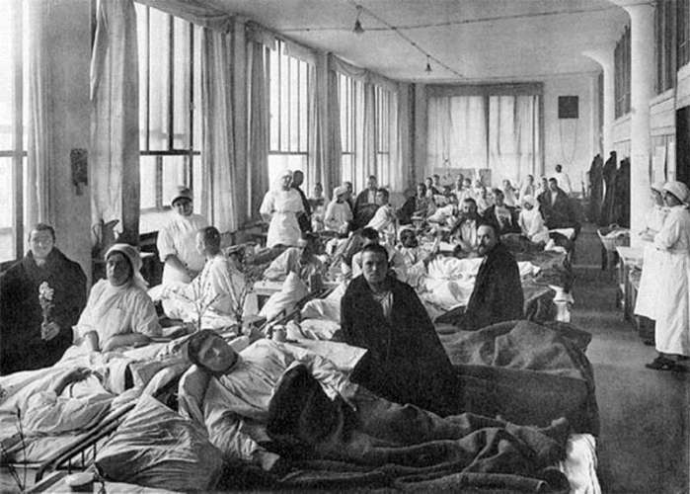
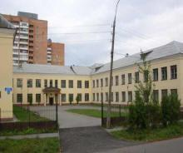
Мемориальная доска на здании школы № 2
В посёлке Большая Волга, поближе к передовой, в здании школы № 2 был развернут хирургический полевой подвижной госпиталь. В день привозили по 200 раненых из-под Дмитрова и Яхромы, где держали оборону наши солдаты

Slide 5
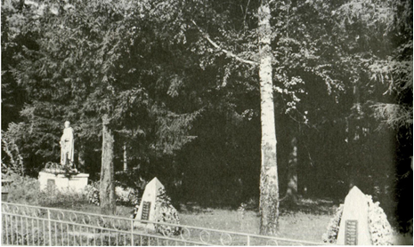
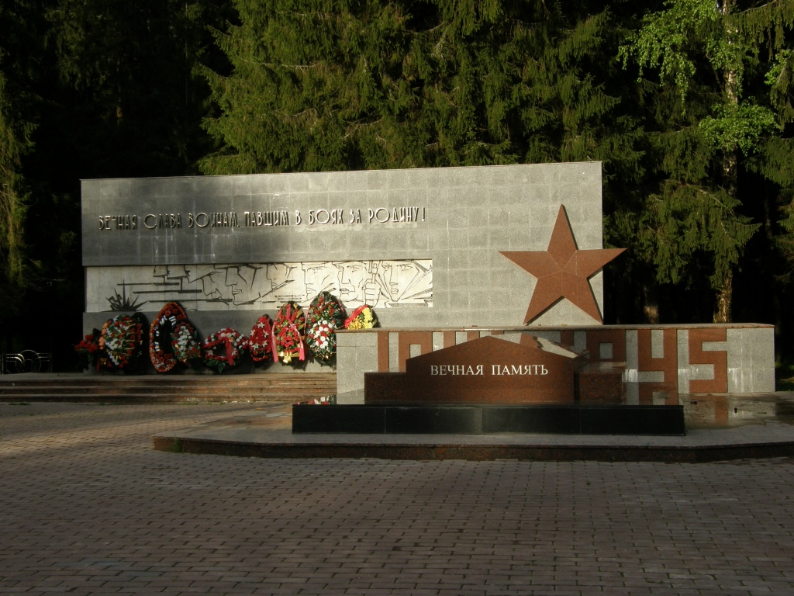
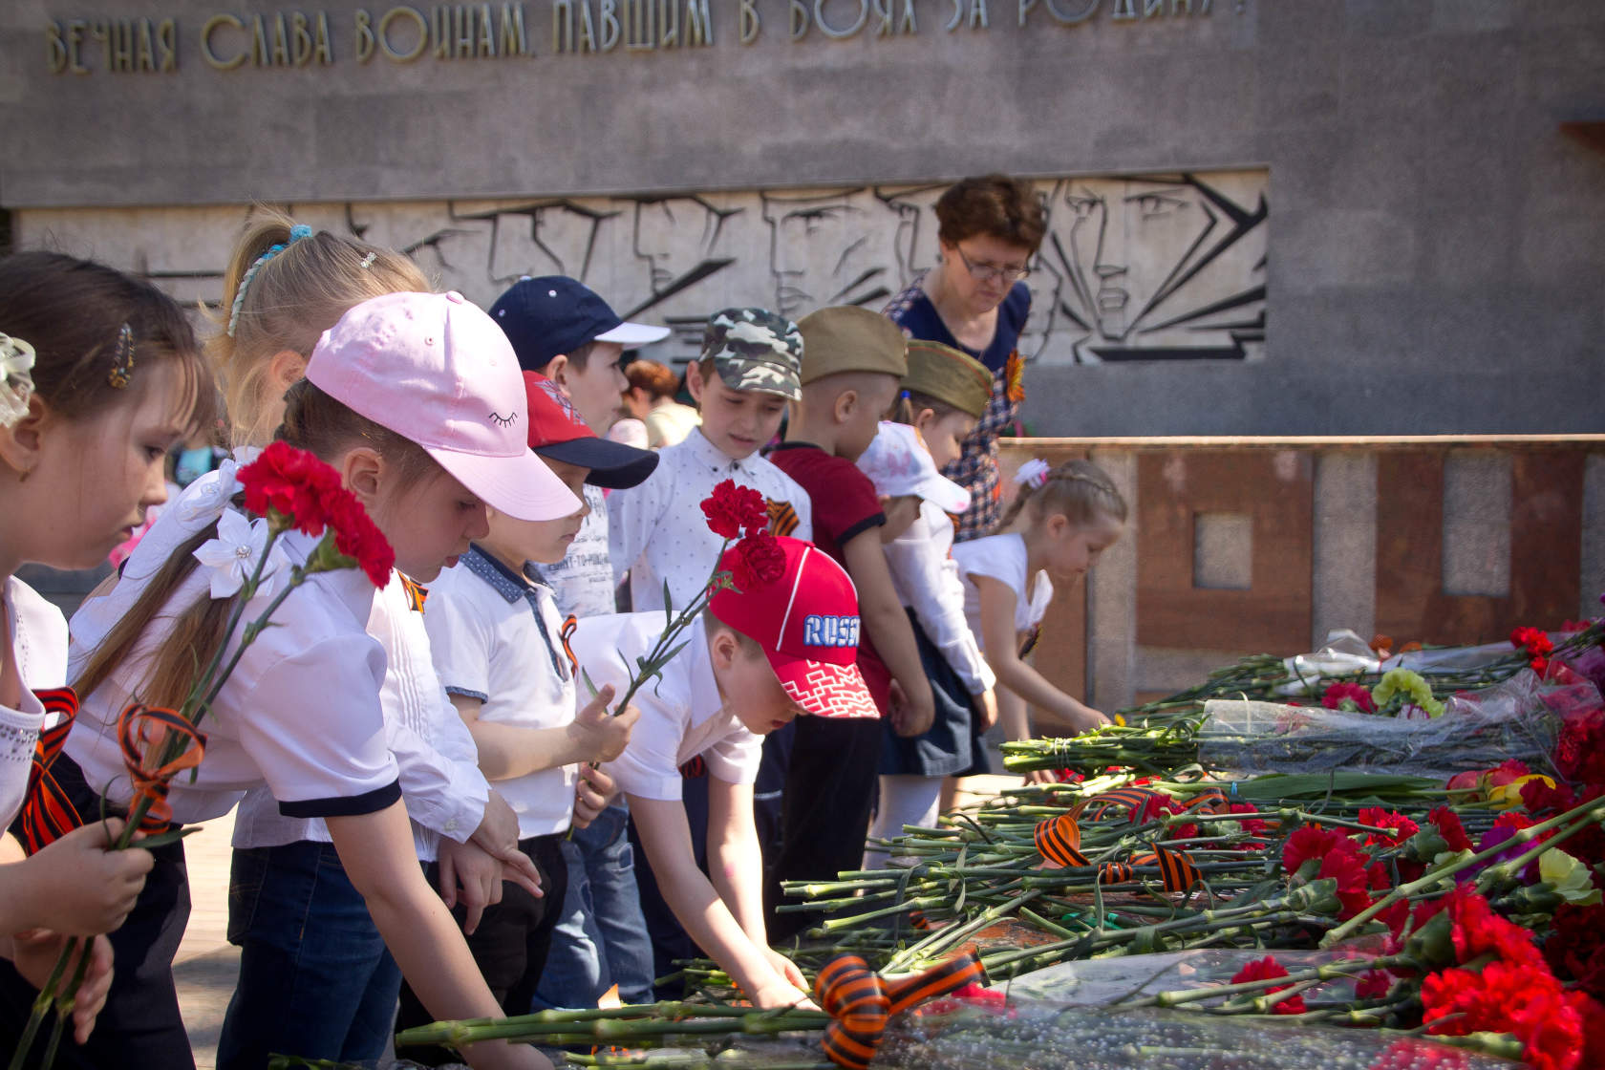
Мемориальный комплекс
павшим воинам
Великой Отечественной войны
1941-1945 гг. (Братские могилы)
Не всех раненых удалось спасти, поставить на ноги и вернуть в строй – 106 человек захоронили на опушке леса в одной братской могиле. Местные жители ухаживали за захоронением. Позднее на поляне у братских могил открыли Мемориальный комплекс - одно из значимых памятных мест в Дубне. На плитах выбиты имена всех умерших в госпитале от ран, из них двое бойцов так и остались безымянными.

Slide 6
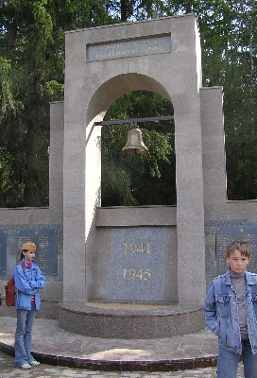
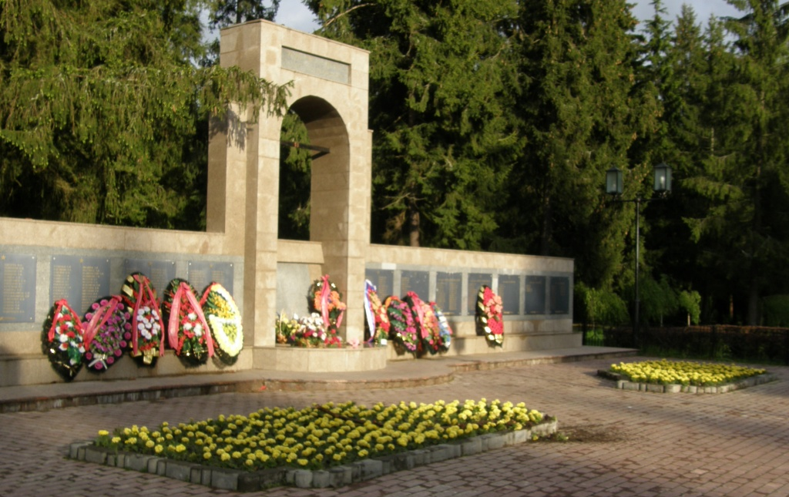
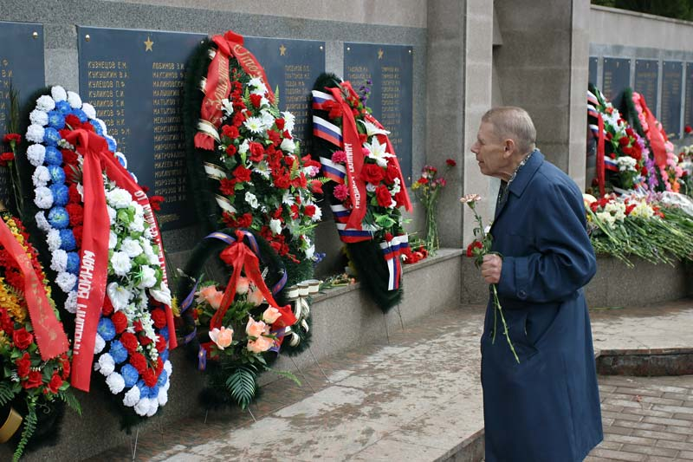
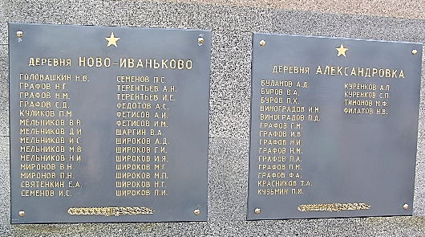
Стена памяти
Рядом воздвигли Стену памяти с мемориальными досками, на которых вписаны имена не вернувшихся с войны земляков (347 человек). В центре стены установили Поминальный колокол, который звонит в дни Памяти – 22 июня и 9 мая.

Slide 7
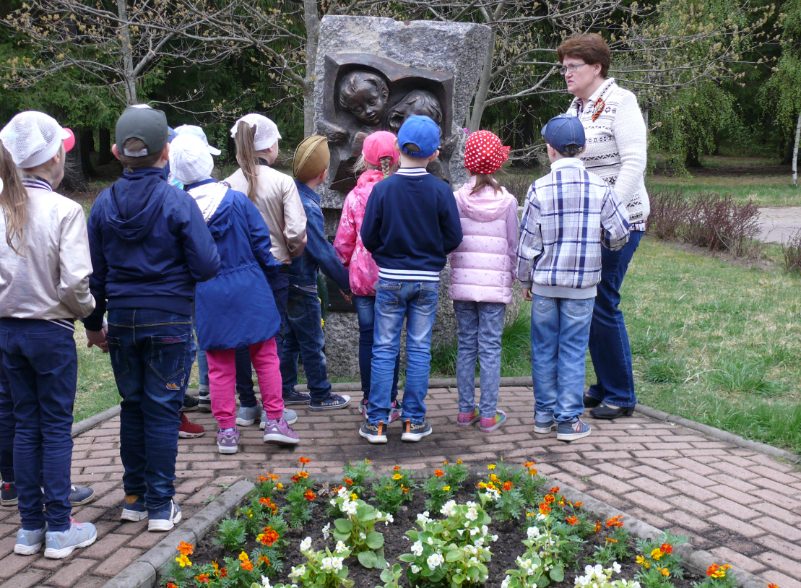
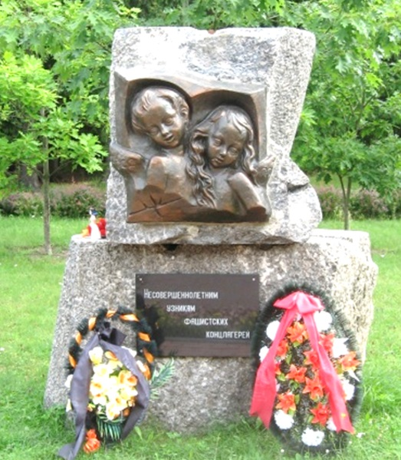
Памятный знак
«Несовершеннолетним узникам фашистских концлагерей»
Памятный знак посвящён детям, погибшим в фашистских концлагерях, и призван всегда напоминать людям о том, что война – это страдания ни в чем неповинных детей. На верхней глыбе прикреплена пластина с изображением мальчика и девочки, на нижней - памятная надпись. Если внимательно присмотреться, то можно увидеть слезу на щеке ребёнка.

Slide 8
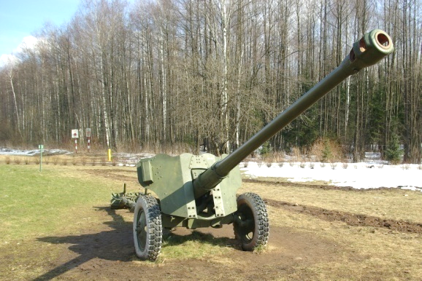
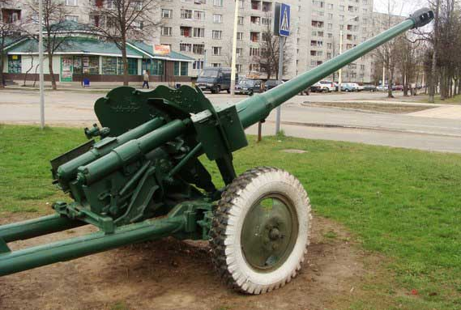
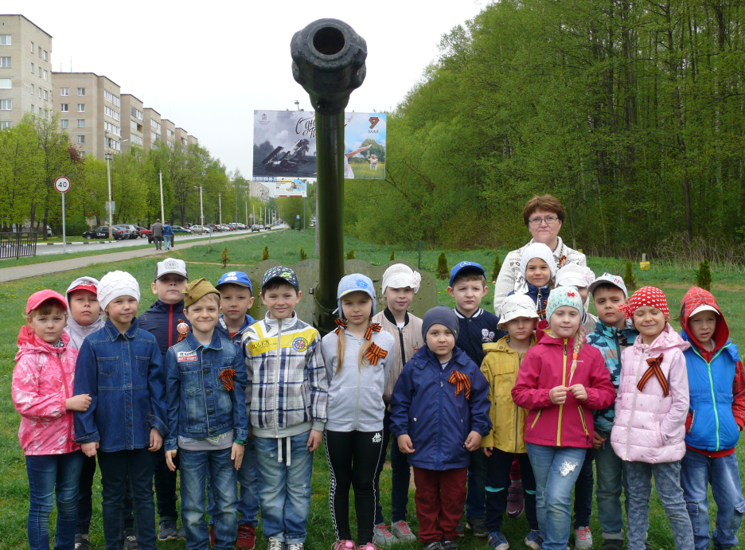
Мемориальное сооружение «Противотанковые пушки Д-44»
Улица 9 Мая ведёт к Мемориальному комплексу. В её начале разбили небольшой сквер с голубыми елями. В сквере, вдоль дорожки установили напротив друг другу две артиллерийские пушки времён Великой Отечественной войны. В будущем здесь разместится музей военной техники.

Slide 9
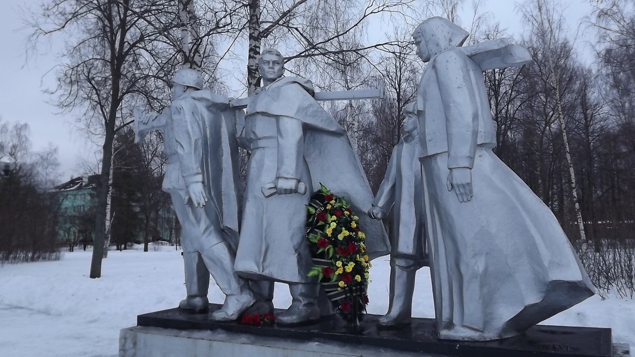
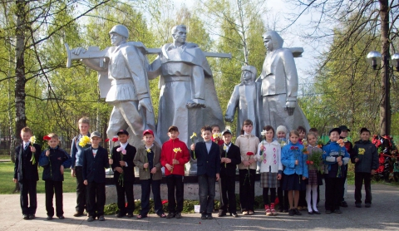
Памятник жителям города,
павшим в боях за Родину
в 1941-1945 гг.
Памятник установили в парке в левобережной части города. Он представляет собой группу людей. Скорее всего, мать с младшим сыном провожает своего мужа и старшего сына на фронт. Взгляд уходящего на фронт солдата, как будто говорит: «Дождись меня, мы обязательно вернемся с победой». Слева от мемориала на плитах высечены имена павших в годы войны местных жителей.

Slide 10
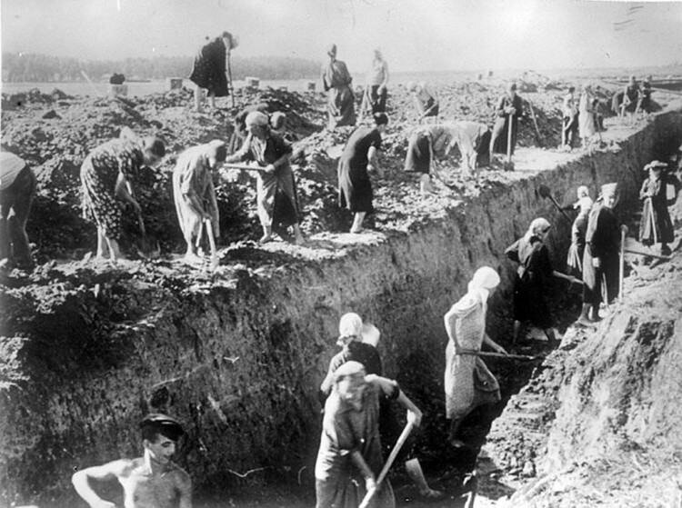
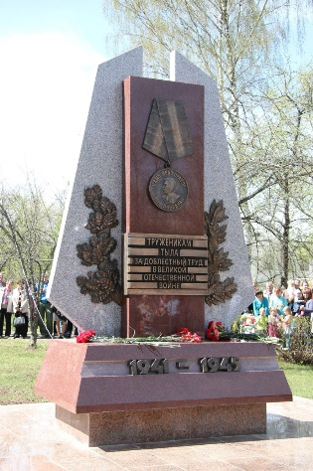
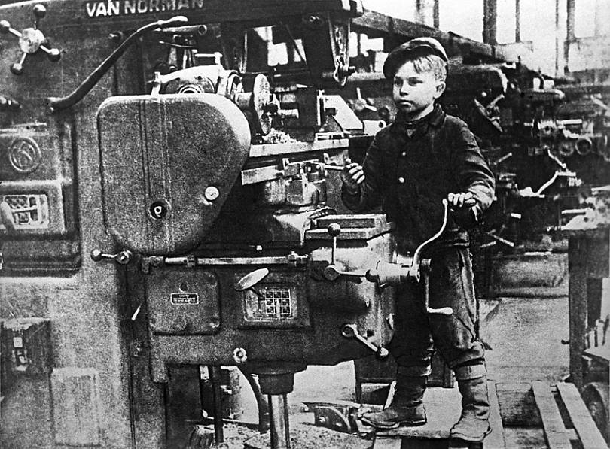
Памятник труженикам тыла за доблестный
труд в Великой Отечественной войне
Время неумолимо: с нами нет уже многих героев трудового фронта - тех, кто ковал Победу в тылу, где тоже шли трудовые бои, где страдали от голода, холода, непосильной работы и горя утраты погибших на полях сражений. В парке Авиастроителей стоит памятник труженикам тыла

Slide 11
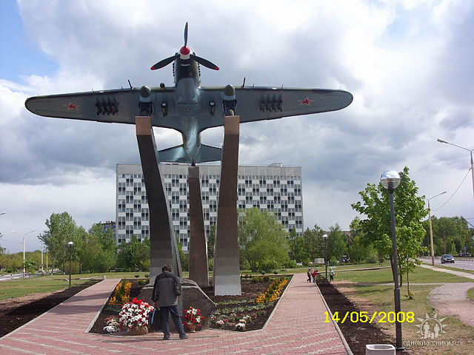
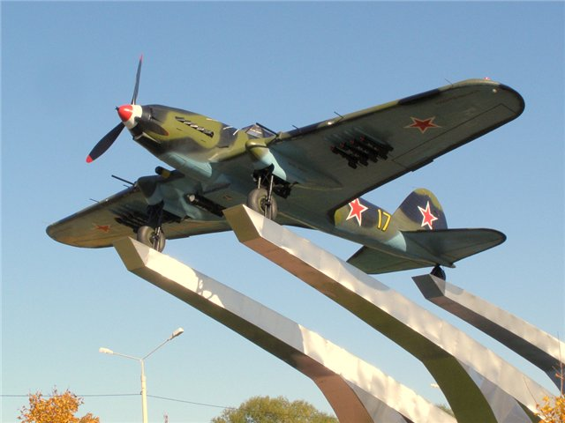
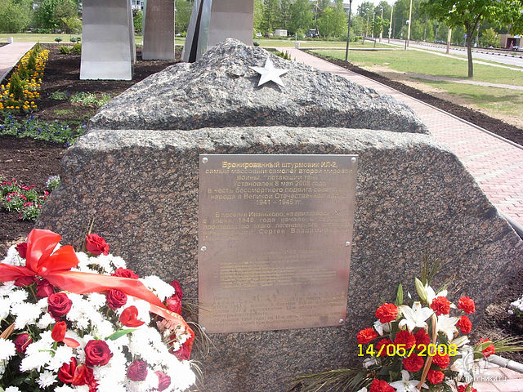
Мемориальное сооружение «Штурмовик ИЛ-2»
Одноместный бронированный штурмовик ИЛ – 2 («летающий танк») самый массовый военный самолет. Этот самолёт потерпел аварию во время войны и упал в болото недалеко от аэродрома Борки. В мирные дни самолёт восстановили, отремонтировали. На авиазаводе №30, сегодня завод ДМЗ, производили этот легендарный самолет.

Slide 12
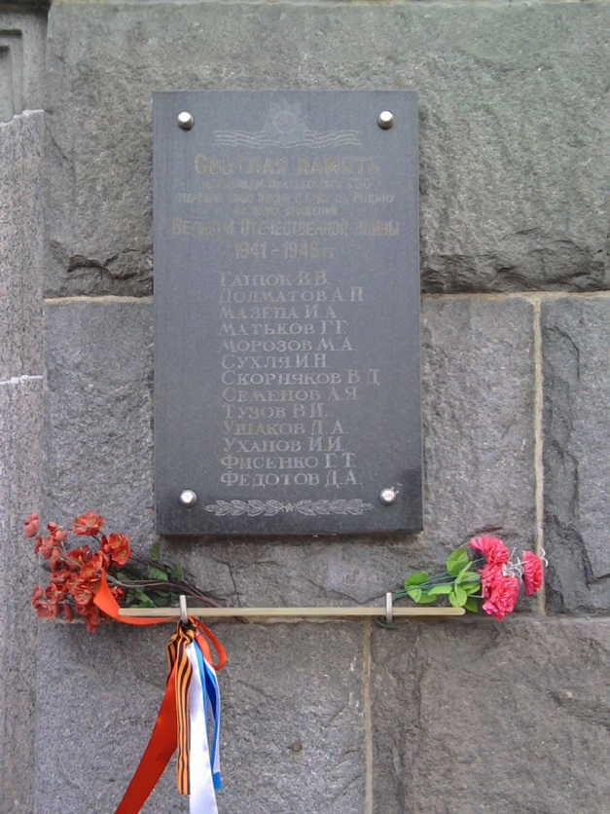
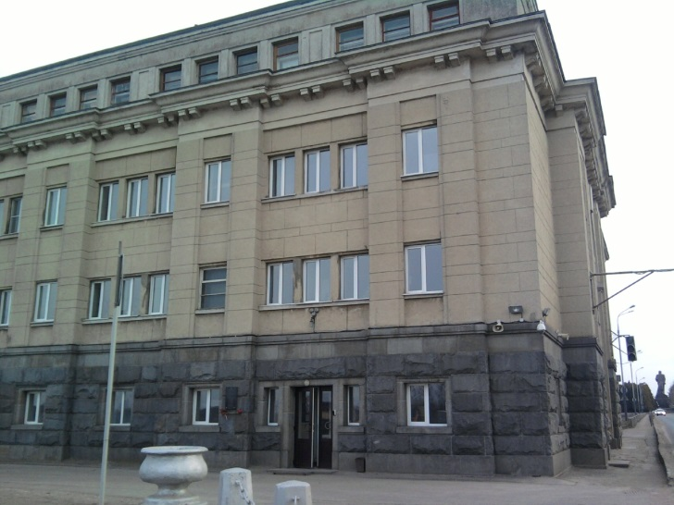
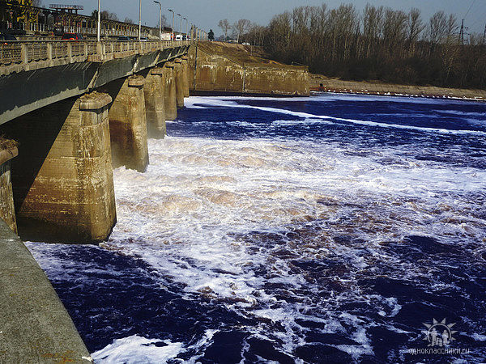
Мемориальная доска на здании ВРГС в память о работниках Иваньковской ГЭС, погибших во время Великой Отечественной войны
Осенью – зимой 1941 года по территории, на которой стоит наш современный город Дубна, проходила прифронтовая полоса. С подходом врага к Москве Иваньковская ГЭС была демонтирована и эвакуирована вглубь страны.
Однако уже в начале 1942 года она была возвращена на своё место. Благодаря героическим усилиям людей предприятие вскоре заработало на полную мощность.

Slide 13
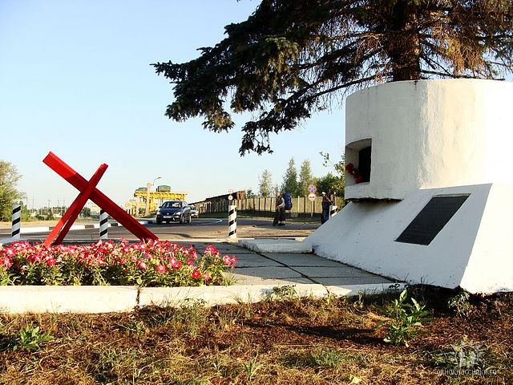
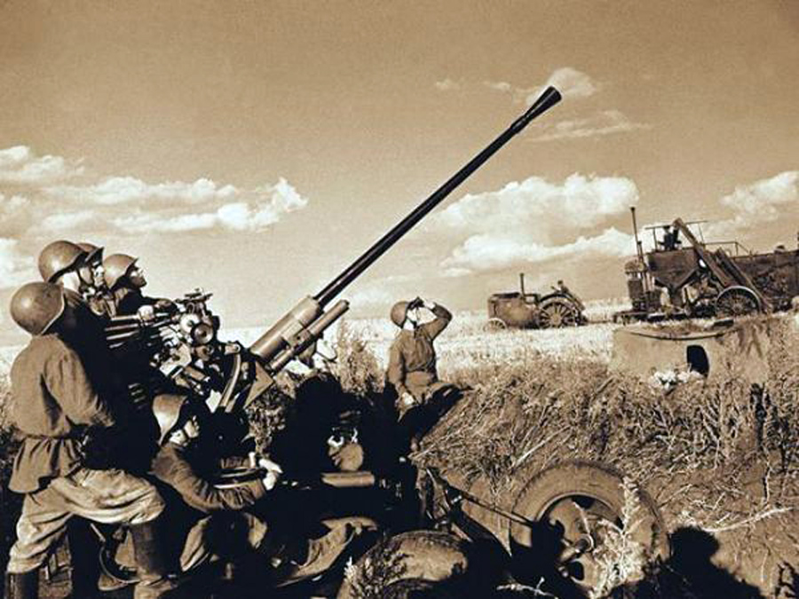
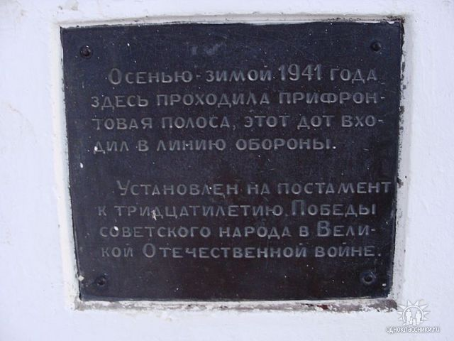
Памятный знак «ДОТ»
Стараясь лишить Москву воды, вражеская авиация совершала налеты на Иваньковскую ГЭС. Охранял поселок и станцию дивизион зенитчиков, который не дал немцам ни захватить плотину, ни разбомбить её с воздуха. В память об этом рядом с плотиной был восстановлен железобетонный дот (пулемётный колпак) и установлен противотанковый «ёж».

Slide 14
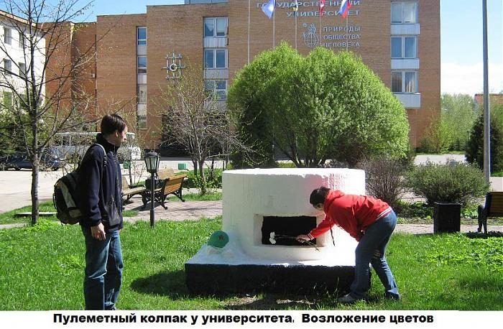
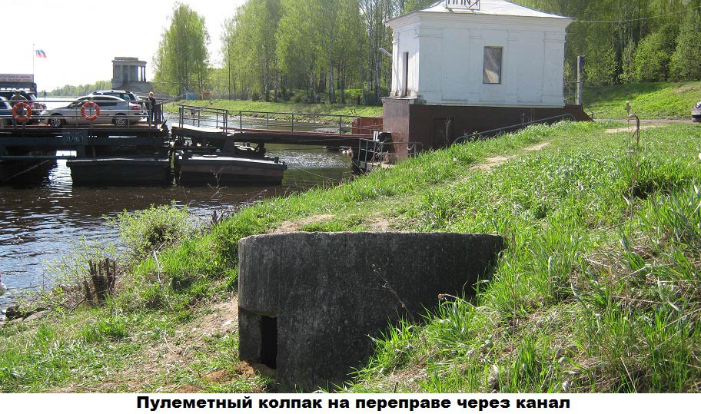
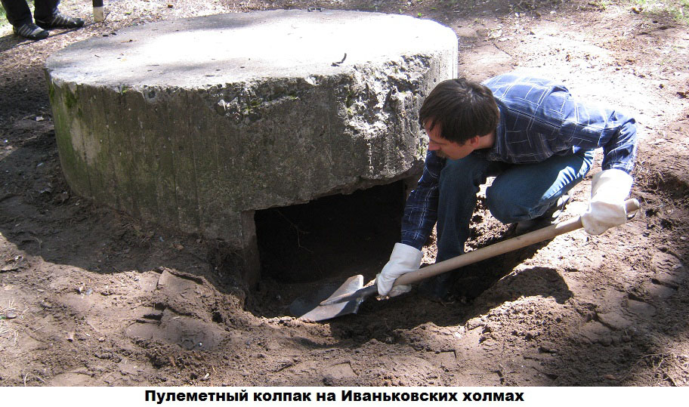
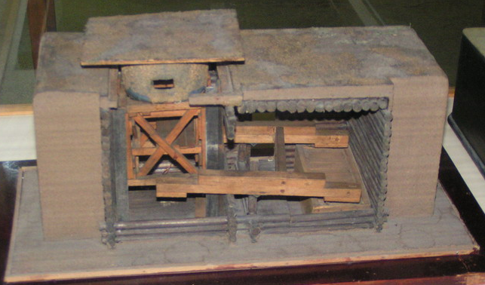
Пулемётные колпаки на территории города Дубны
Такие колпаки входили в структуру долговременной оборонительной точки (ДОТа) или другого оборонительного сооружения. На территории Дубны со времён войны сохранилось несколько таких бетонных огневых точек.
Применение пулемётных колпаков могло быть весьма интересным. На макете видно, что колпак мог вылезать из земли с помощью системы рычагов.
Макет пулемётного колпака

Slide 15
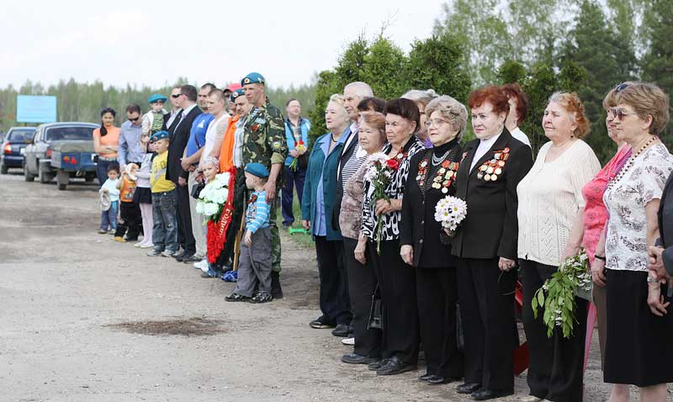
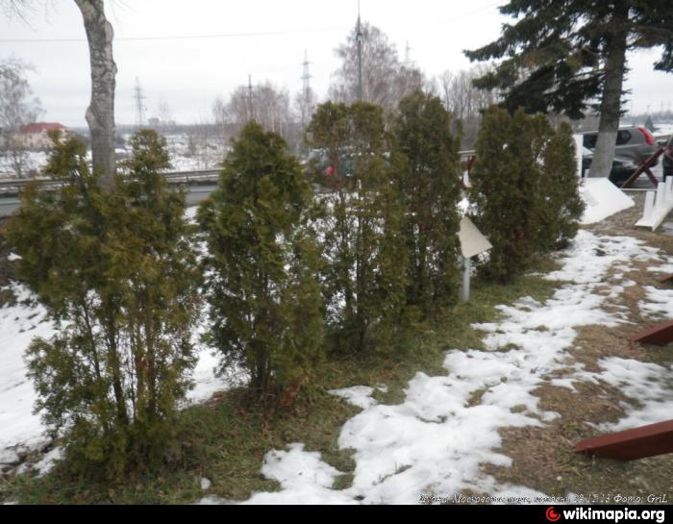
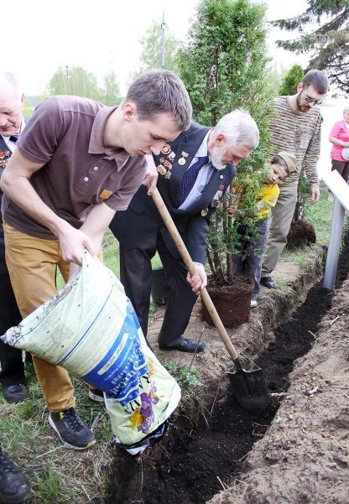
Аллея у памятного знака «ДОТ»
У памятного знака «ДОТ» ветераны нашего города и члены ВВО «Союз десантников России» посадили аллею из небольших туй в честь 70-летия Победы в Битве под Москвой.

Slide 16
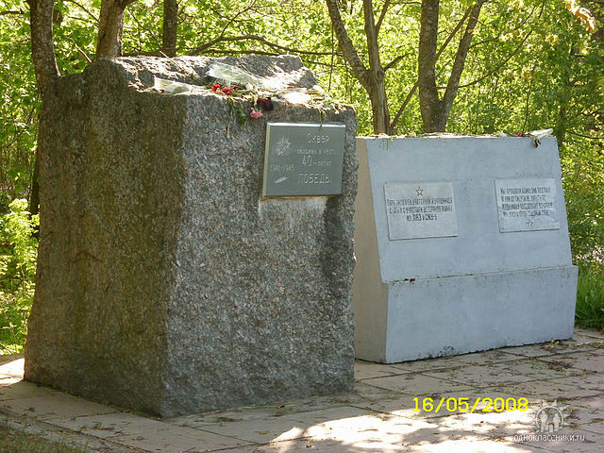
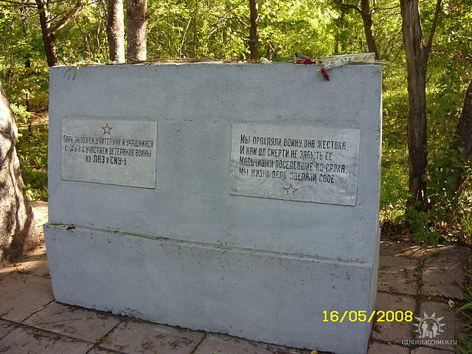
Сквер Победы. Памятный камень в честь 40-летия юбилея Победы
У набережной реки Волги в институтской части Дубны расположился сквер Победы, засаженный дубами и клёнами.
В парке был поставлен камень в честь Победы нашей страны в Великой Отечественной войне с надписью:
«Мы прокляли войну, она жестока.
И нам до смерти не забыть ее,
Мальчишки, поседевшие до срока,
Мы жизни дело сделали своё»

